Slide 1
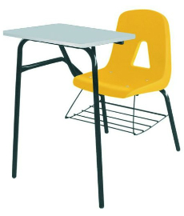
Instrucciones
Saquen
El vocabulario del colegio
Su libro de español
Un papel blanco
Una pluma/un lápiz
Abran sus libros a la página treinta (30)
Pon las otras cosas debajo de tu pupitre.

Slide 2
CH. 2 Lesson 2 ¿Tienes..? ¿Qué tienes…? ¿Quién es…? ¿De quién es…? ¿Qué es?
De to show type

Slide 3
¿Tienes…?
¿Tienes (tú) una pluma en tu mochila?
Sí, (yo) tengo una pluma en mi mochila.

Slide 4
¿Qué tienes…?
¿Qué tienes?
Tengo un/una _____.
¿Qué tiene él/ella?
Él/ella tiene un/una _____.

Slide 5
¿Quién es…?
¿Quién es tu maestro de matemáticas?
Mi maestro de matemáticas es el sr. Fry.

Slide 6
¿De quién es…?
¿De quién es la mochila?
La mochila es de Bob.
¿De quién es el carro?
La mochila es del director.
(de + el = del)

Slide 7
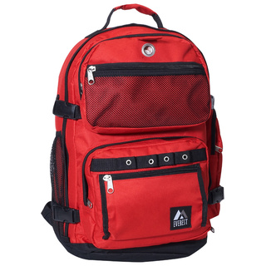
¿Es..?
¿Es una bolsa?
No, no es una bolsa.
Es una mochila.

Slide 8
¿Qué es?

Slide 9
¿Qué es?

Slide 10
¿Qué es?

Slide 11
¿Qué es?

Slide 12
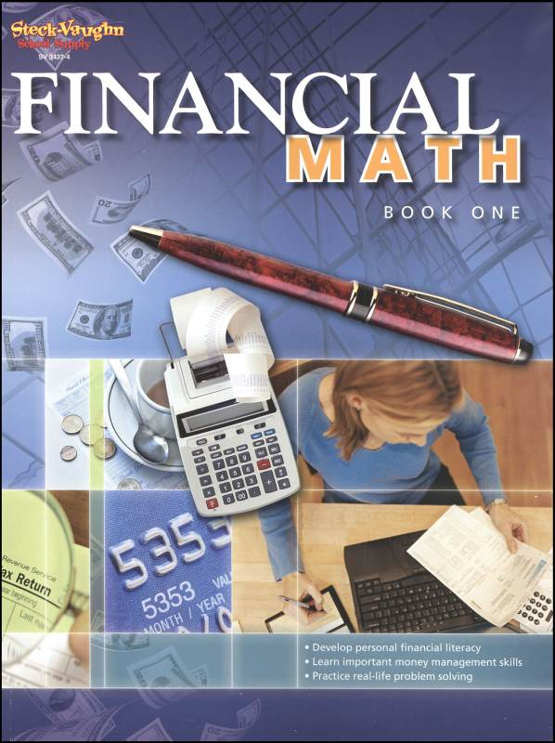
¿Qué es?

Slide 13
¿Qué es?

Slide 14
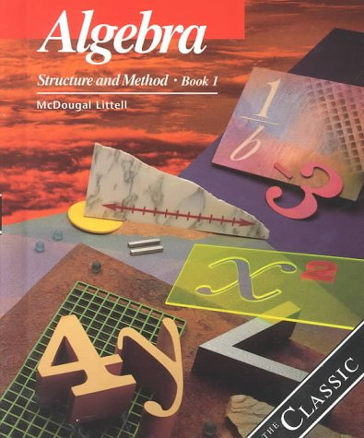
¿Qué es?

Slide 15
¿Qué es?

Slide 16
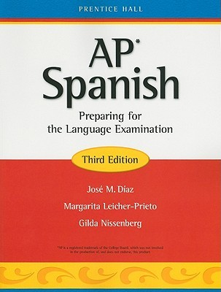
¿Qué es?

